Slide 1

Progetto
Basi di Dati
Negozio di videogiochi

Slide 2
Un’azienda possiede diversi negozi distribuiti su tutto il territorio, ciascuno dei quali è identificato da un nome, città, via e CAP.
Ogni negozio ha un numero di telefono e può essere suddiviso in vari reparti divisi per piattaforma(PlayStation, Xbox, Nintendo Switch), dove sono venduti diversi videogiochi.
Ogni videogioco ha un titolo, una piattaforma, un anno di uscita e un prezzo.
I videogiochi possono essere anche classificati da uno o più generi.
I clienti si recano nei negozi per acquistare i videogiochi, ed ogni acquisto include la registrazione del reparto dove è avvenuto l’acquisto, del titolo acquistato, della quantità acquistata, della data di acquisto e del prezzo totale di ogni singolo acquisto.
Ogni negozio ha un personale formato da impiegati, ciascuno dei quali è identificato da una matricola,
e per ogni impiegato si registrano il nome, il cognome, lo stipendio, la data di assunzione e il tipo di mansione.
Gli impiegati possono essere responsabili della gestione di un reparto o cassieri associati ad una specifica cassa.

Slide 3
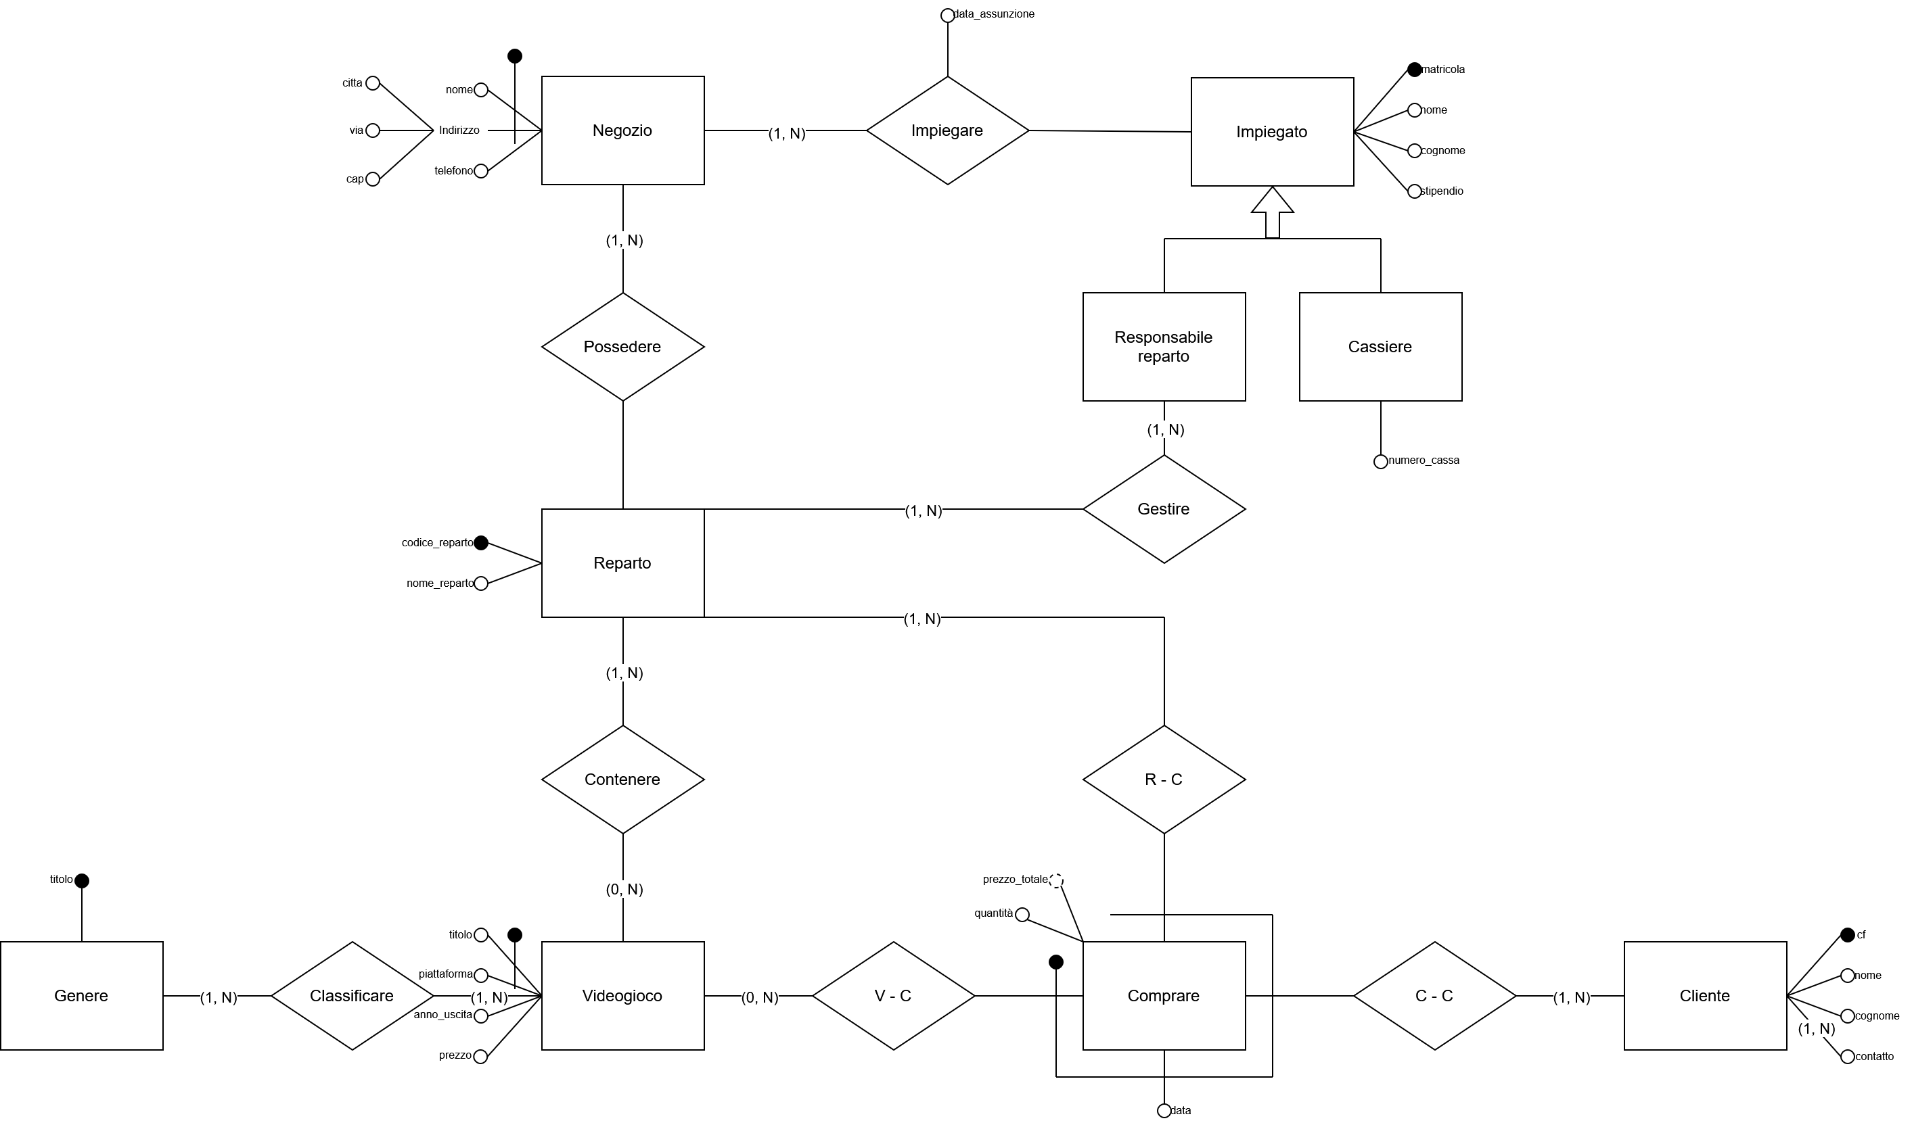

Slide 4
Regole di vincolo
Ogni videogioco deve essere contenuto solo nel reparto corrispondente alla piattaforma del videogioco
Un reparto non deve contenere gli stessi videogiochi
Regole di derivazione
RD1 L’attributo derivabile prezzo_totale si ottiene moltiplicando il prezzo del videogioco con la quantità acquistata

Slide 5
Entità | Descrizione | Attributi | Identificatore
Negozio | Negozi della catena in cui si svolgono le operazioni | telefono | nome, citta, via, cap
Impiegato | Impiegati che lavorano nei negozi | nome, cognome, stipendio | matricola
Responsabile reparto | Impiegati che gestiscono i reparti | reparto | /
Cassiere | Impiegati | numero_cassa | /
Reparto | Reparti presenti nei negozi | nome_reparto | codice_reparto
Videogioco | Videogiochi in vendita nei reparti | anno_uscita, prezzo | titolo, piattaforma
Genere | Genere dei videogiochi | / | genere
Cliente | Clienti del negozio | nome, cognome, contatto | cf
Comprare | Acquisti effettuati dai clienti | quantita, prezzo_totale | data, reparto, v_titolo, v_piattaforma, cliente

Slide 6
Relazione | Descrizione | Entità coinvolte | Attributi
Impiegare | Il negozio di videogiochi impiega un dipendente | Negozio(1, N), Impiegato(1, 1) | data_assunzione
Possedere | Il negozio di videogiochi possiede dei reparti | Negozio(1, N), Reparto(1, 1) | /
Contenere | Il reparto contiene dei videogiochi | Reparto(1, N), Videogioco(0, N) | /
Classificare | Il videogioco è classificato in generi | Videogioco(1, N) Genere(1, N) | /

Slide 7
Tavola dei volumi
Concetto | Tipo | Volume
Negozio | E | 10
Impiegato | E | 50
Responsabile reparto | E | 15
Cassiere | E | 15
Reparto | E | 30
Videogioco | E | 500
Genere | E | 20
Cliente | E | 5000
Comprare | E | 15000
Impiegare | R | 50
Possedere | R | 30
Contenere | R | 1500
Classificare | R | 1000

Slide 8
Tavola delle operazioni
Operazione | Tipo | Frequenza
Assegna un impiegato ad un negozio | I | 50 al mese
Inserisci un nuovo cliente | I | 50 al giorno
Inserisci un acquisto di un videogioco da parte di un cliente | I | 500 al giorno
Per ogni negozio calcola il guadagno totale di ogni reparto | B | 1 / settimana
Per ogni negozio, calcola il guadagno totale | B | 1 / mese
Calcola il guadagno totale di tutti i negozi | B | 2 / anno

Slide 9
Operazione 1
Concetto | Costrutto | Accessi | Tipo
Impiegato | E | 1 | S
Impiegare | R | 1 | S
Operazione 2
Concetto | Costrutto | Accessi | Tipo
Cliente | E | 1 | S
Operazione 3
Concetto | Costrutto | Accessi | Tipo
Cliente | E | 1 | L
Comprare | E | 1 | R

Slide 10
Operazione 4
Con ridondanza
Concetto | Costrutto | Accessi | Tipo
Comprare | E | 500 | L
Reparto | E | 1 | L
Negozio | E | 1 | L
Dalla tavola degli accessi con ridondanza abbiamo che
Il costo dell’operazione è:
(500 * 1) + 1 + 1 = 502 accessi a settimana
Senza ridondanza
Concetto | Costrutto | Accessi | Tipo
Comprare | E | 500 | L
Videogioco | E | 500 | L
Reparto | E | 1 | L
Negozio | E | 1 | L
Dalla tavola degli accessi senza ridondanza abbiamo che
Il costo dell’operazione è:
(500 * 1) + (500 * 1) + 1 + 1 = 1552 accessi a settimana
Abbiamo quindi, senza la ridondanza,
uno svantaggio in termini di efficienza.

Slide 11
Operazione 5
Con ridondanza
Concetto | Costrutto | Accessi | Tipo
Comprare | E | 1500 | L
Reparto | E | 3 | L
Negozio | E | 1 | L
Dalla tavola degli accessi con ridondanza abbiamo che
Il costo dell’operazione è:
(1500 * 1) + (3 * 1) + 1 = 1504 accessi a settimana
Senza ridondanza
Concetto | Costrutto | Accessi | Tipo
Comprare | E | 1500 | L
Videogioco | E | 1500 | L
Reparto | E | 3 | L
Negozio | E | 1 | L
Dalla tavola degli accessi senza ridondanza abbiamo che
Il costo dell’operazione è:
(1500 * 1) + (1500 * 1) + (3 * 1) + 1 = 3004 accessi al mese
Abbiamo quindi, senza la ridondanza,
uno svantaggio in termini di efficienza.

Slide 12
Operazione 6
Con ridondanza
Concetto | Costrutto | Accessi | Tipo
Comprare | E | 15000 | L
Reparto | E | 30 | L
Negozio | E | 10 | L
Dalla tavola degli accessi con ridondanza abbiamo che
Il costo dell’operazione è:
(15000 * 2) + (30 * 2) + (10 * 2) = 30080 accessi all’anno
Senza ridondanza
Concetto | Costrutto | Accessi | Tipo
Comprare | E | 15000 | L
Videogioco | E | 15000 | L
Reparto | E | 30 | L
Negozio | E | 10 | L
Dalla tavola degli accessi senza ridondanza abbiamo che
Il costo dell’operazione è:
(15000 * 2) + (15000 * 2) + (30 * 2) + (10 * 2) = 60080 accessi all’anno
Abbiamo quindi, senza la ridondanza,
uno svantaggio in termini di efficienza.
Decidiamo quindi di mantenere l’attributo derivabile prezzo totale

Slide 13
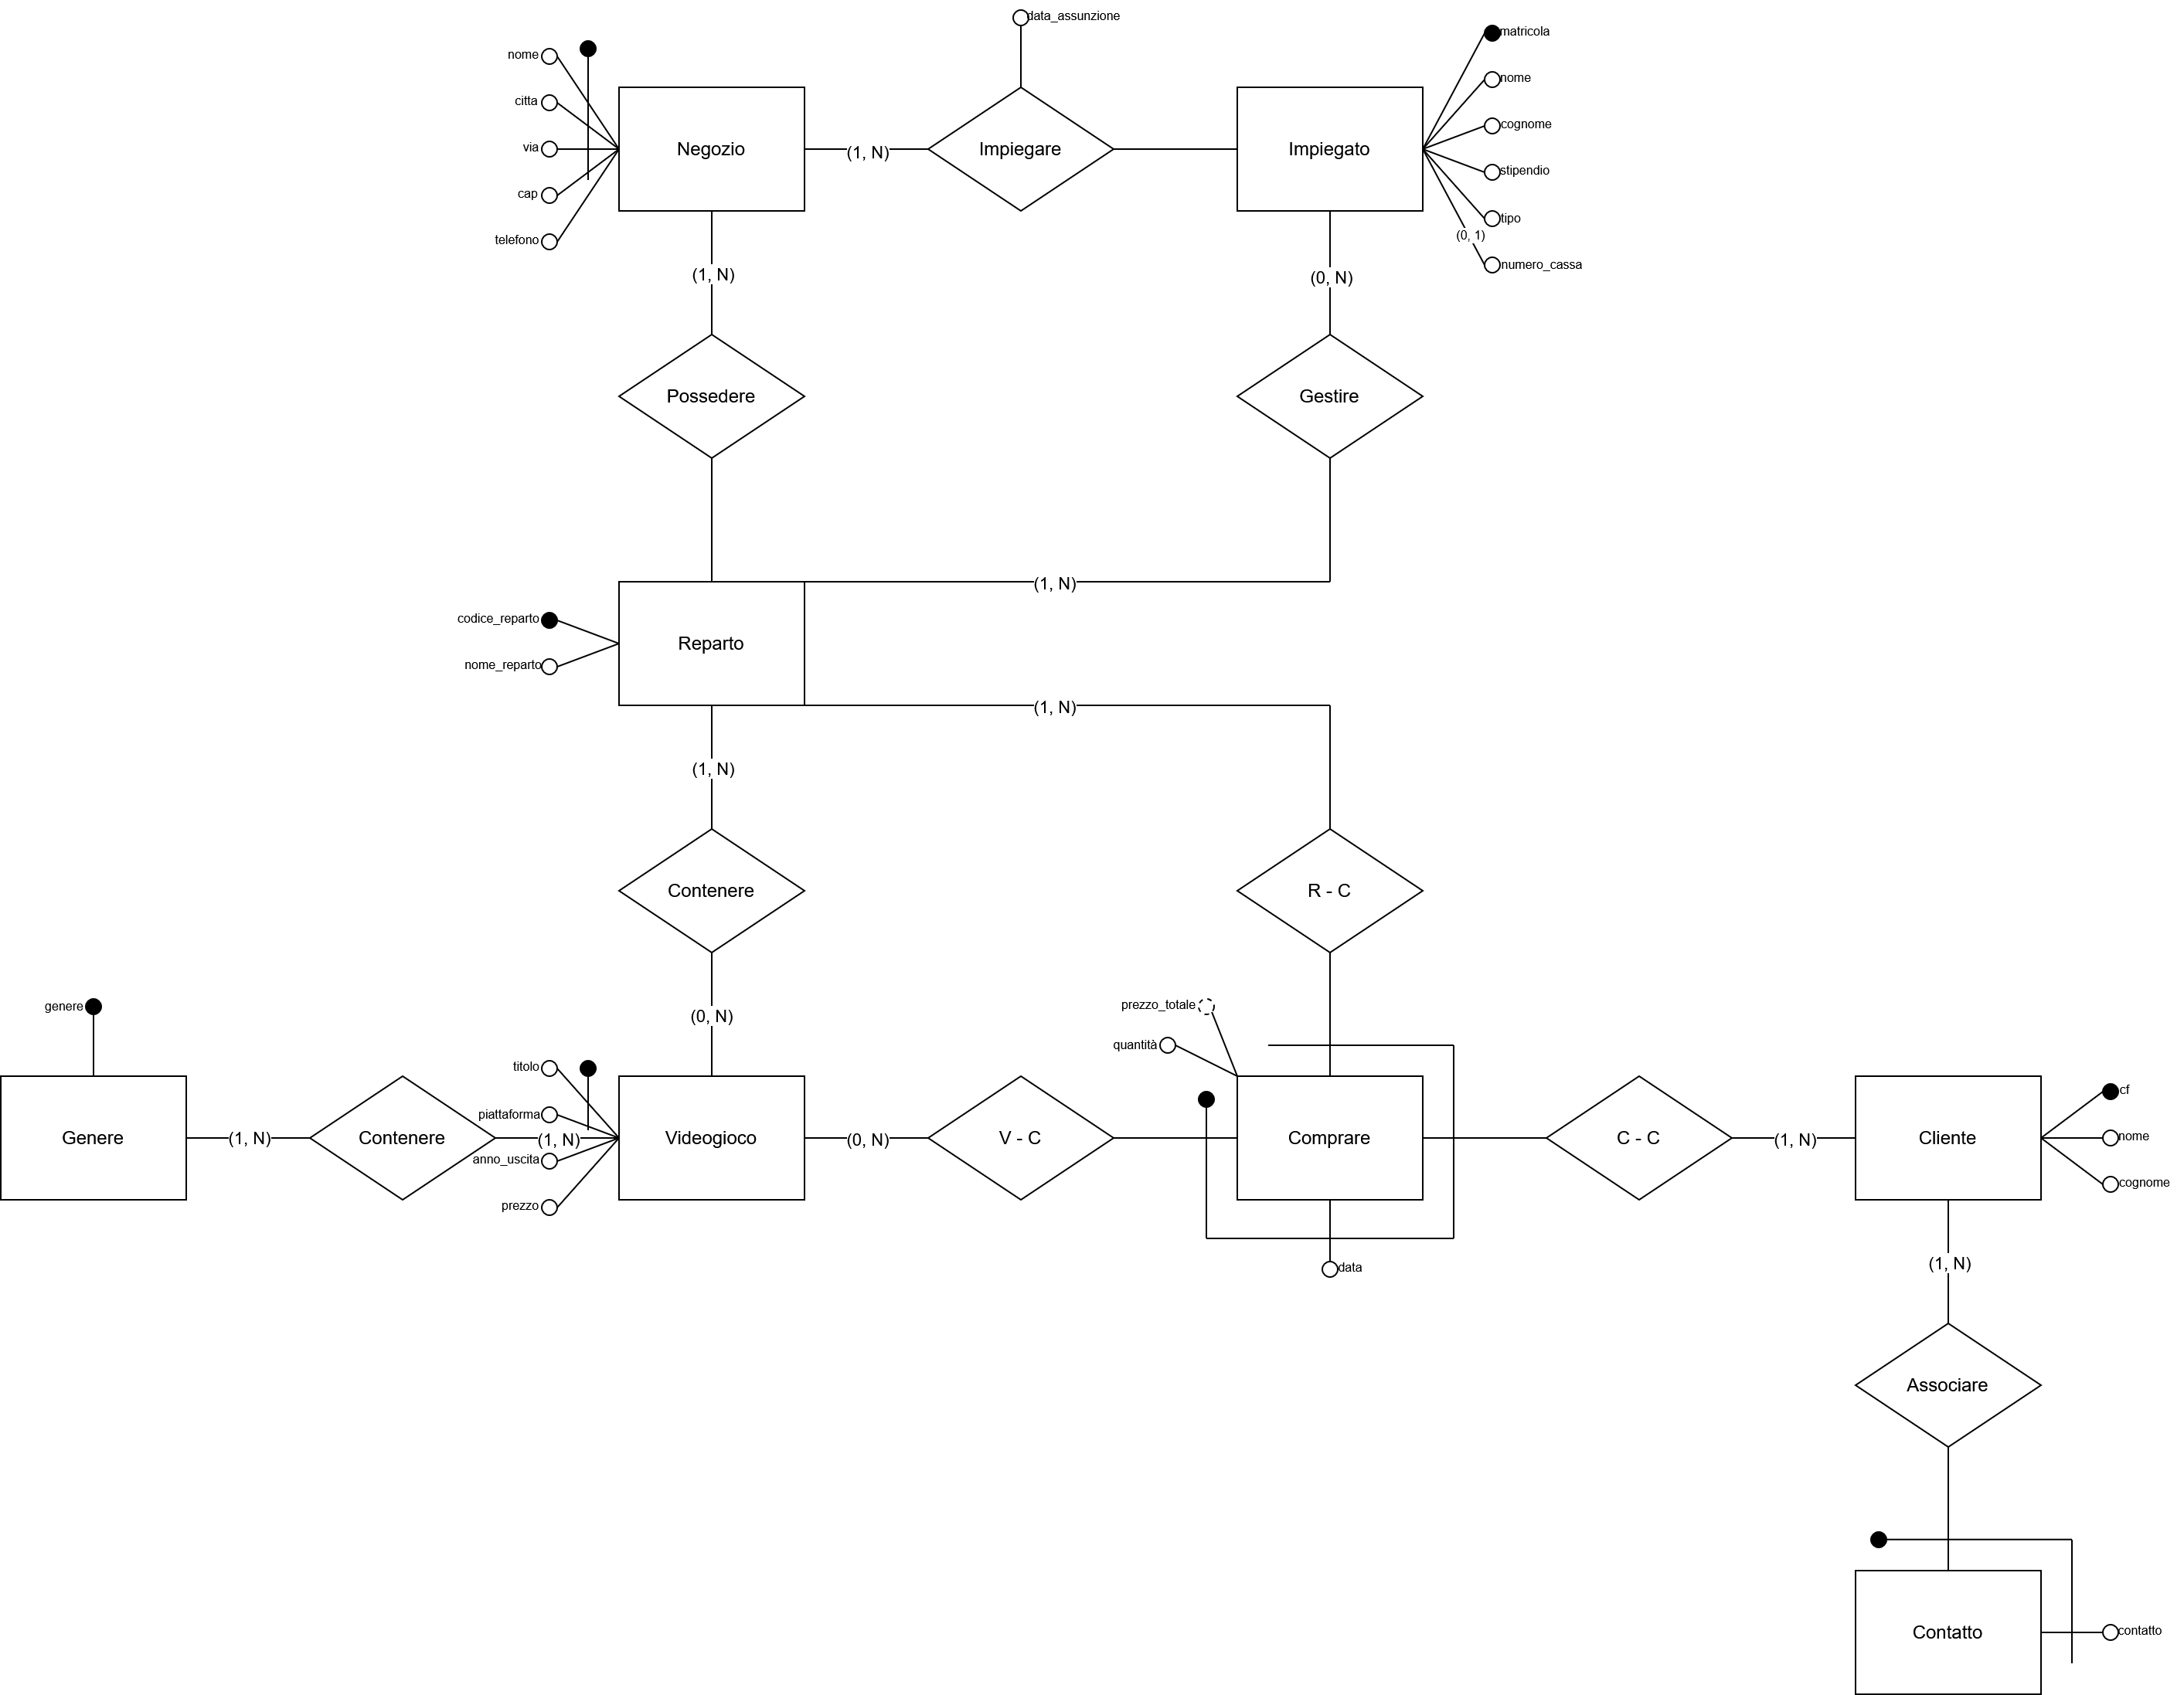

Slide 14
Mapping
Negozio(nome, citta, via, cap, telefono)
Impiegato(matricola, nome, cognome, stipendio, tipo, numero_cassa*, n_nome, n_citta, n_via, n_cap, data_assunzione)
Vincolo di IR degli attributi n_nome, n_città, n_via, n_cap sugli attributi nome, citta, via e cap di Negozio
Reparto(codice_reparto, nome_reparto, n_nome, n_citta, n_via, n_cap)
Vincolo di IR degli attributi n_nome, n_città, n_via, n_cap sugli attributi nome, citta, via e cap di Negozio
Videogioco(titolo, piattaforma, anno_uscita, prezzo)
Genere(genere)
Cliente(cf, nome, cognome)
Contatto(contatto, cliente)
Vincolo di IR dell’attributo cliente sull’attributo cf di Cliente
Comprare(data, reparto, v_titolo, v_piattaforma, cliente, quantità, prezzo_totale)
Vincolo di IR dell’attributo reparto sull’attributo codice_reparto di Reparto
Vincolo di IR degli attributi v_titolo, v_piattaforma sugli attributi titolo e piattaforma di videogioco
Vincolo di IR dell’attributo cliente sull’attributo cf di Clliente
Gestire(reparto, impiegato)
Vincolo di IR dell’attributo reparto sull’attributo codice_reparto di Reparto
Vincolo di IR dell’attributo impiegato sull’attributo matricola di Impiegato
Contenere(reparto, v_titolo, v_piattaforma)
Vincolo di IR dell’attributo reparto sull’attributo codice_reparto di Reparto
Vincolo di IR degli attributi v_titolo, v_piattaforma sugli attributi titolo e piattaforma di videogioco
Classificare(v_titolo, v_piattaforma, genere)
Vincolo di IR degli attributi v_titolo, v_piattaforma sugli attributi titolo e piattaforma di videogioco
Vincolo di IR dell’attributo genere sull’attributo genere di Genere

